Slide 1
Dispositifs et aménagements pour favoriser la différenciation pédagogique et développer l’autonomie des élèves
Serge Levaufre CPAIEN ZAO juin 2020

Slide 2
La différenciation pédagogique
Développer des pratiques réflexives
Évaluation diagnostique
Évaluation formative :
Grille de suivi
Cahier de réussite
Évaluation sommative :
Flexible
bienveillante
Se doter de principes pédagogiques :
Proposer des situations problèmes
Donner du sens aux apprentissages : mise en projet
Intégrer les éléments de différenciation dans la préparation
de classe
Constituer des groupes : hétérogènes, homogènes, de besoins, …
Proposer des supports : affichage, cahier de règles, cahier de méthodologie, sous mains, …
Proposer des outils d’étayage
Aménager la classe
Remédiation
Moduler le guidage
Organiser l’autonomie
Anticiper les difficultés : mettre en contexte, préparer une lecture, …
Varier les modalités pédagogiques
Prendre le temps : de revenir sur une tâche, de penser, d’analyser, pour observer, pour manipuler, …
Laisser un temps de manipulation libre
Avant
Pendant
Après

Slide 3
Etre autonome
C'est être capable de se fixer un objectif, de prendre les moyens pour y parvenir et d'évaluer le résultat.
C'est être capable de lire et de comprendre des consignes
C'est être capable d'organiser son travail, de réunir tous les instruments nécessaires, de préparer sa table de travail.
C 'est être capable de surmonter une difficulté et pas seulement par le recours à l'adulte, mais aussi en revenant en arrière, cherchant le renseignement au bon endroit.
C'est être capable de mener une recherche, de faire un brouillon, de le relire avec cette distance que permet la critique, de le reprendre, de l'amender, le découper et le recomposer.
C'est être capable d'analyser un échec, de chercher pourquoi telle ou telle méthode n'a pas été efficace et de mettre en place de nouveaux moyens
Selon Philippe Meirieu
C'est être capable d'apprendre et de savoir quand on sait
C'est être capable de choisir ses partenaires de travail, d'organiser un travail de groupe en fonction des objectifs que l'on vise,

Slide 4
Quelle différence entre travail autonome et travail en autonomie ?
Le travail en autonomie :
l’élève réalise une tâche seul.
L’autonomie ne provient que de l’absence de l’enseignant.
L’élève reste soumis aux choix de l’enseignant.
L’élève est dépendant des attentes de l’enseignant.
Le travail autonome:
L’élève s’approprie les règles de conduite attendues par l’école.
Leur application n’est plus une « injonction » mais un acte volontaire.
Mis en œuvre dans la situation-problème

Slide 5
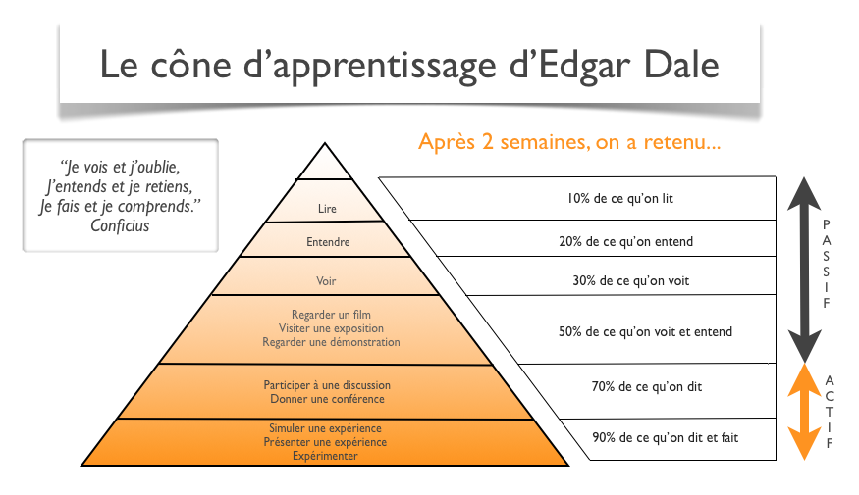

Slide 6
L’élève ne doit pas subir l’école mais s’y investir.
Il ne suffit pas d’aménager sa classe et de proposer des activités en autonomie pour rendre ses élèves autonomes.
Transformer le regard des élèves sur l’école et sur leurs propres apprentissages passe par un changement parfois radical des stratégies d’enseignement.
L’enseignant doit être prêt à :
Abandonner le statut de « toute puissance »
Faire confiance aux élèves
Changer de posture : il observe, guide, anime
Utiliser l’erreur comme un levier
Accepter plus de « bruit » et de mouvement
Expérimenter
Etayer
Accepter les échecs et les surmonter
S’adapter au rythme de chacun.

Slide 7
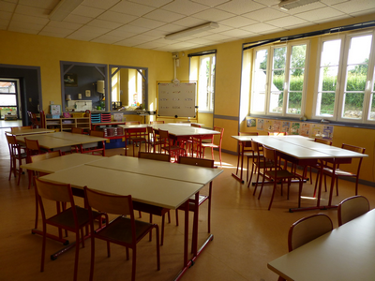
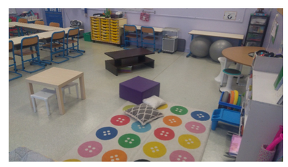
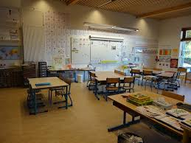
Différents types d’aménagements de classe

Slide 8
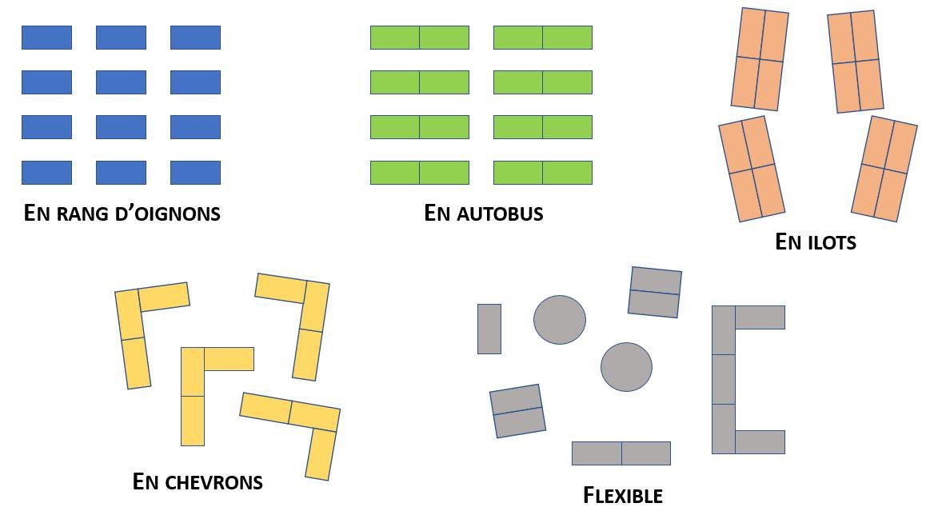

Slide 9

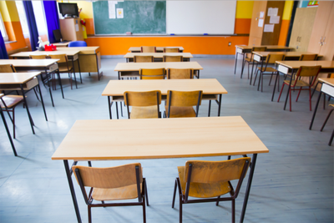
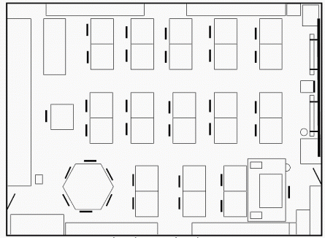
La classe « en autobus »
Groupe 1 : 30 min
Groupe 2 : 30 min
Activités autonomes individuelles :
Ateliers de lecture
Ateliers d’écriture
Entrainements en maths
…
Les élèves ne sont pas en autonomie
Peu de différenciation pédagogique

Slide 10
Ateliers tournants
 | Groupe 1 | Groupe 2 | Groupe 3
20 min | Activité dirigée | Ateliers autonomes | Entrainement séance précédente ou anticipation
20 min | Entrainement | Activité dirigée | Ateliers autonomes
20 min | Ateliers autonomes | Entrainement | Activité dirigée
JOUR 1 | Groupe 1 | Groupe 2 | Groupe 3 | Groupe 4
30 min | Activité dirigée | Entrainement séance précédente ou anticipation | Activités de recherche | Activités de recherche
30 min | Entrainement | Activité dirigée | Ateliers autonomes | Ateliers autonomes
JOUR 2 | Groupe 1 | Groupe 2 | Groupe 3 | Groupe 4
30 min | Activités de recherche | Activités de recherche | Activité dirigée | Entrainement séance précédente ou anticipation
30 min | Ateliers autonomes | Ateliers autonomes | Entrainement | Activité dirigée
Peu de mouvements
Les élèves sont en autonomie mais pas autonomes

Slide 11
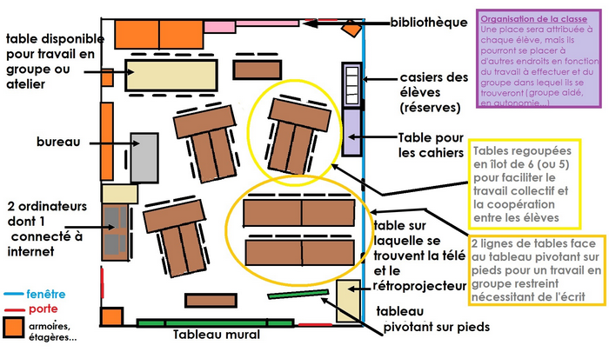

Slide 12
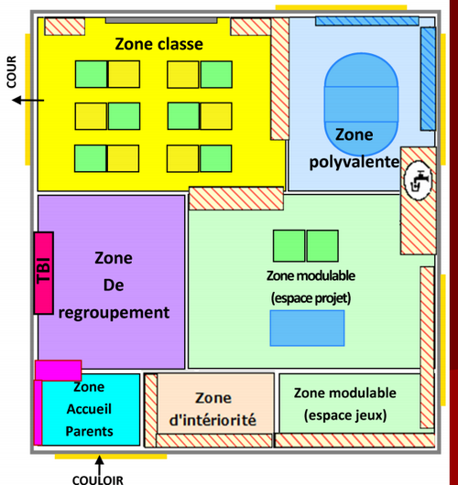
Organisation type « école Maternelle »
Des déplacements
Plus d’activités autonomes dans des coins
http://www2.ac-lyon.fr/etab/ien/rhone/oullins/IMG/pdf/espace_classe_gs_juin_2013.pdf

Slide 13
Organisation en centres d’activités (classes flexibles)

Slide 14
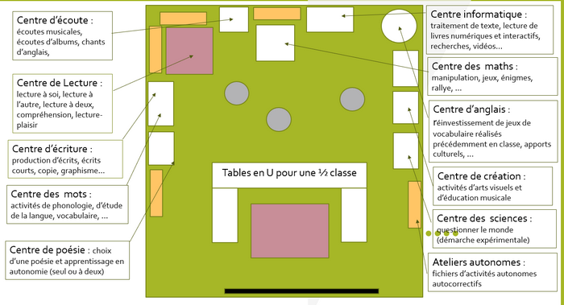

Slide 15
Quel est le rôle de l’enseignant.e dans l’apprentissage de l’autonomie ?
Laisser le temps :
Organiser le temps pour permettre à chacun d’apprendre en « sécurité affective »
Prendre le temps : de revenir sur une tâche, de penser, d’analyser, pour observer, pour manipuler, …
Animer les séances :
Proposer des situations problèmes
Donner du sens aux apprentissages : mise en projet
Apporter des ressources:
Pour débloquer une situation
Pour étayer
Développer l’initiative:
Permettre aux élèves de faire des choix
Encourager les initiatives

Slide 16
Laisser le droit à l’erreur et à la prise de risque :
Eviter le « Tu vas tomber ! »
Donner des conseils ou des renseignements sans juger
Proposer des solutions : « Tu peux faire … ou aussi …. , à toi de choisir. »
Proposer de l’aide adaptée aux besoins de l’élève : outils d’étayage
Donner des consignes positives : « tu as déjà bien avancé, tu peux continuer encore un peu. »
L’objectif recherché étant que l’élève :
Se projette
Anticipe
Prévoit les aléas
Evalue le « risque »
Guider les élèves dans leurs apprentissages:
Montrer, faire avec, regarder faire, laisser faire seul
Varier et moduler ses formes d’intervention (guidage adapté)
Focaliser sur le processus et pas seulement sur le résultat.
Evaluer de façon positive
Adapter l’environnement : « Retirer les obstacles du chemin de l’enfant ». (M.Montessori)
Aménager la classe en fonction des besoins de l’enfant :
  Coin repli, jeux, manipulation, …
  Mettre le matériel à disposition : à hauteur d’enfant, en prêt, …
  Classes flexibles : http://apprendre-reviser-memoriser.fr/exemples-classe-flexible/

Slide 17
http://www.circ-ien-illfurth.ac-strasbourg.fr/mission-departementale-maternelle/axes-de-travail-2011-2012/lamenagement-des-espaces/
Classes flexibles
http://ww2.ac-poitiers.fr/cardie/spip.php?article415&debut_page=1
http://ww2.ac-poitiers.fr/dane/spip.php?article856

Slide 18

MACLE
Module d’Approfondissement des Compétences en Lecture-Ecriture
André OUZOULIAS

Slide 19
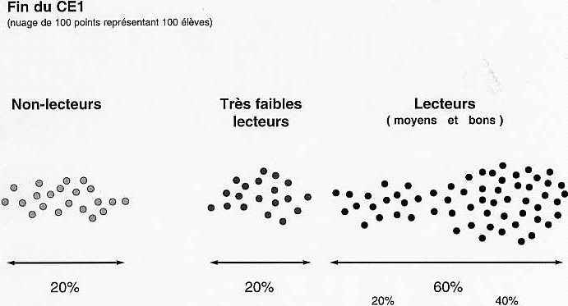
Eviter la marginalisation scolaire au Cycle 3
Performances moyennes en compréhension et identification des mots écrits. Suffisent pour extraire des infos explicites.
Diversité des besoins : identification de mots, prise d’indices, lecture par groupes de mots, traitements sémantiques.
Accès aux infos explicites et implicites (inférences)
Prise en compte du type de texte, bonne maîtrise du décodage, mémoire orthographique.
Lecture par groupes de mots
Difficultés de décodage.
Lecture ânonnante.
Le sens est « bricolé » à partir de macrostructures du texte, d’illustrations.
Difficultés de décodage mais aucune prise d’indices, pas de construction globale du sens.
Notes:
D’autant plus que : Au cycle 2, on apprend à lire … Au cycle 3 on apprend en lisant.
en raison même de ce nouveau statut, malgré tout ce qui pourra être mis en place pour ces élèves (Différenciation pédagogique, Rased...) l'écart entre eux et les bons lecteurs risque de s'accentuer.
Des élèves décrochent dès le CM1 et manifestent des conduites d'évitement de l'écrit.
L'analyse des résultats des élèves montrent que si on intervient fortement et massivement en début de cycle 3 on peut espérer atteindre pour les faibles lecteurs un niveau de compétences qui les mobilise de nouveau, les amène à profiter ensuite des enseignements habituels du cycle 3.

Slide 20
Qu’est ce qu’un MACLE ?
Dispositif d’apprentissage massé
Groupes très réduits
Durée de 3 semaines
1h30 minimum, idéalement une ½ journée
Toutes les ressources humaines et matérielles sont mobilisées
Notes:
Décloisonnement d’élèves de même niveau de classe
Les groupes :
4 à 6 élèves faibles lecteurs
8 à 10 élèves lecteurs moyens
15 à 20 voire plus pour les élèves bons lecteurs
Temps relativement long pour permettre la répétition de certaines activités.
La demi-journée est préférable : pb d’organisation, de mise en route, …
Les ressources : enseignants, maitre E, cpc, secrétaire comex, atsem, parents, …

Slide 21
Quels sont les objectifs du MACLE ?
Répondre aux besoins des élèves les moins avancés en lecture- écriture
Progresser vers l’acquisition des mécanismes d’auto-apprentissage de la lecture
Resserrer l’écart entre les élèves
Notes:
- La lecture ne s’apprend pas au CP : c’est un apprentissage qui commence dès la GS (voire avant) et qui doit être acquis en fin de CE1. Les élèves en difficulté ne comprennent pas « comment marche l’écrit » parce qu’ils manquent d’expérience de l’écrit qui permet aux autres de passer les obstacles. Certains ont plus d’élan que d’autres ! Ces derniers se sont mis en mouvement en retard par rapport aux autres … mais ils sont en mouvement.
- Plus un enfant lit et plus il se perfectionne et plus il comprend
Les mécanismes d’auto-apprentissage :
La CGP ne suffit pas : dépasser la CGP facilite la mémorisation de l’orthographe du mot
Interaction entre décodage et mémoire orthographique
Il faut percevoir des analogies orthographiques
Reconnaître des blocs de syllabes sans repasser par la fusion des phonèmes
Les faibles lecteurs :
Moins ils lisent et moins ils sont stimulés
Ils construisent moins et moins vite leurs connaissances sur le monde
« les riches s’enrichissent, les pauvres s’appauvrissent »

Slide 22
Comment organiser un MACLE ?
Réaliser une exposition,Créer un journal,Réaliser un recueil de poèmes, Créer une BD …

Slide 23
Un exemple d’organisation
Exemple de fonctionnement a minima pour 2 CE1, soit 52 élèves
4 groupes d’enfants :
6 très faibles lecteurs : Enseignant de CE1
8 faibles lecteurs : Enseignant de CE1
14 moyens lecteurs : Enseignant remplaçant
26 bons lecteurs : Directeur, coordonnateur, personnel non –enseignant, …

Slide 24
La ½ journée est organisée en deux temps :
Un temps de travail en groupes de besoins (1 h30 environ) traitant 3 champs d’activités :
  La compréhension
  L’apprentissage et l’entraînement sur :
      les mots, les syllabes, les lettres ( microstructures)
      Les groupes de mots, les phrases (mesostructures)
  La production d’écrits
Un temps de travail en groupes de projet (1h00 environ)
  Réaliser une exposition
  Créer un journal
  Réaliser un recueil de poèmes
  Créer une BD
  …
Quelles activités sont proposées dans un MACLE ?
Notes:
1. Des activités centrées sur la compréhension des textes :
Identifier les difficultés qu'on peut rencontrer (traitement des substituts et notamment des pronoms, identification des personnages dans le dialogue, reconstruction de la chaîne des évènements, etc.)
Une grande part de ces activités peut être réalisée à partir de textes lus par l'adulte.
2. Des activités centrées sur l'appropriation du pluri-système orthographique et sur le traitement des groupes de mots dans la phrase:
3. Des activités centrées sur la production de textes:

Slide 25
Septembre/octobre : CE1
Novembre : CE2, CM1, CM2
Février-Mars : CP
Mai-Juin : GS
Quand proposer un MACLE ?

Slide 26
Quelles sont les étapes de mise en place d’un MACLE ?
Étape 1 : Cerner les besoins de chaque élève.
Étape 2 : Répartir les élèves dans des groupes de besoin.
Étape 3 : Concevoir un programme d'activités pour chaque groupe.
Etape 4 : Evaluer les progrès
Notes:
Etape 1 : Evaluation diagnostique
Etape 2 : constitution de groupes homogènes (partir du nombre d’encadrants possibles)
Etape 3 : programmation des activités
Etape 4 : Evaluation terminale. Mise en avant des progrès

Slide 27
Etape 1
L’évaluation diagnostique
Réserver l’évaluation individuelle pour les élèves les plus fragiles.
Utiliser les évaluations institutionnelles.
Observer en classe.
Epreuves complémentaires.

Slide 28
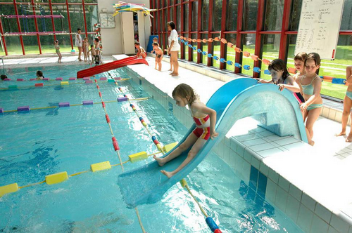
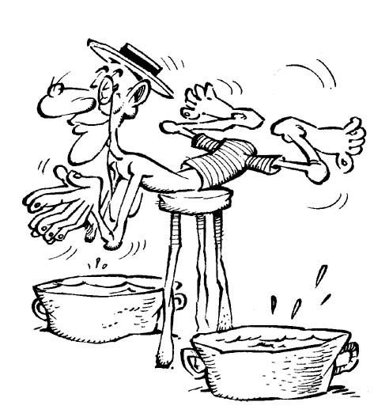
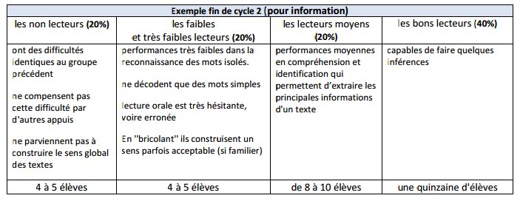
Pas de groupes de niveaux permanents
Groupe faible
Groupe fort
Étape 2 : Répartir les élèves dans des groupes de besoin.
Notes:
Es groupes de niveaux permanents augmente les écarts entre les élèves.
On a tendance à proposer des tâches trop simples aux élèves « faibles » alors que les « forts » auront à réaliser des tâches complexes.
Effet Pygmalion : provoque une amélioration des performances d'un sujet, en fonction du degré de croyance en sa réussite venant d'une autorité ou de son environnement.

Slide 29
1er champ d’activités : la compréhension de textes
2ème champ d’activités : Travail sur les micro et les méso-structures (graphèmes, syllabes, mots, groupes de mots, phrases)
Étape 3 : Concevoir un programme d'activités pour chaque groupe.
3ème champ d’activités : La production d’écrits

